Slide 1
Electron spectroscopy for chemical analysis(ESCA)
ESCA
-
X-Ray photoelectron spectrometry (XPS)
Alexandre Ceppi – Adrien Rodde
Licence professionnelle Polymer Engineering – 2015-2016
1
Notes:
1

Slide 2
Mise en garde
Cette présentation à été réalisée dans le cadre de notre formation en licence professionnelle plasturgie ; elle résulte de la synthèse des sources (Cf. fin de présentation) que nous avons pu trouver, et nous ne pouvons en aucun cas être tenu responsable des éventuelles erreurs techniques.
Vous devrez être critique quand à l’utilisation de ce support, et nous vous invitons à vous référer directement aux sources citées.
•Si ... - vous rencontrez un problème de navigation (type error 404), - vous tombez sur une faute ... de frappe, - vous pensez que des choses manques ou sont en trop, - vous pensez que nous ne respectons pas vos droits d'auteur, en d'autres termes si vous pensez que ce site doit être modifié. Merci de nous contacter pour nous suggérer vos modifications, nous corrigerons ...
ESCA
CEPPI Alexandre - RODDE Adrien
2

Slide 3
Plan
Historique
Principe de l’ESCA
Appareillage
La Photo émission
Analyseur hémisphérique
Exploitation des résultats
Conclusion
Interrelations
Lexique
Sources
ESCA
CEPPI Alexandre - RODDE Adrien
3

Slide 4
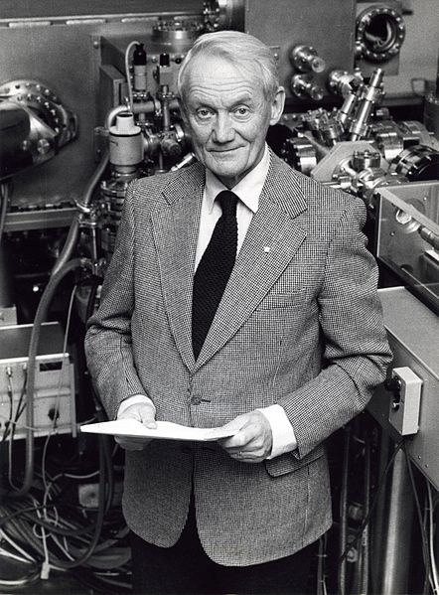
Historique
Développée à partir des années 50
par l’équipe du professeur K. Siegbahn.
ESCA
K. Siegbahn
CEPPI Alexandre - RODDE Adrien
4

Slide 5
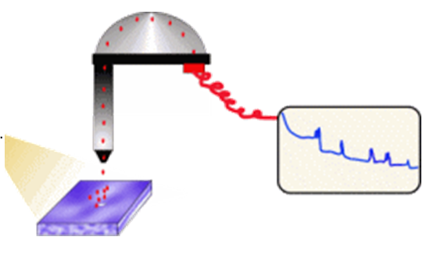
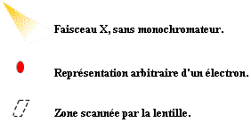
Principe de l’ESCA
Cette technique nécessite l’emploi de l’ultravide (~ 10-10 mbar)
Irradiation de l’échantillon à analyser par des rayons X (Magnésium ou Aluminium)
Photo émission
Analyse énergétique des photoélectrons
Détection et comptage des électrons
Obtention d’un spectre
ESCA
CEPPI Alexandre - RODDE Adrien
5

Slide 6
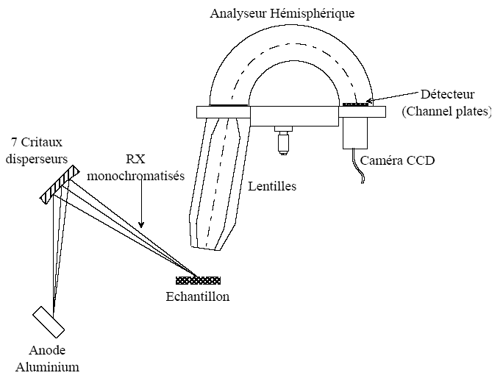
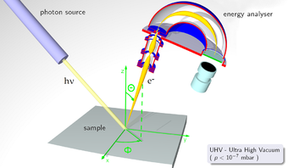
Appareillage
Schéma de principe d’un appareil ESCA
Les principaux éléments d’un spectromètre de photoélectrons sont :
Une source de RX
Un analyseur permettant
la mesure de l’énergie
cinétique des électrons
Un système de détection
et de comptage
ESCA
CEPPI Alexandre - RODDE Adrien
6

Slide 7
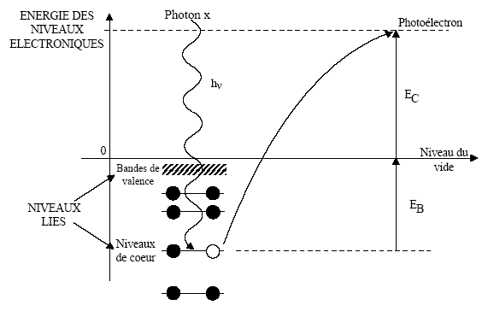
La photo émission
Diagramme énergétique de la photo émission
Irradiation du solide par
des photons X.
Les atomes du solide
émettent des photoélectrons.
Tout électron dont
l’énergie de liaison est
inférieure à hv peut être
extrait.
ESCA
Eb : Énergie de liaison de l’électron dans l’atome
Ec : Énergie cinétique de l’électron mesurée à la sortie de l’échantillon
hv : Énergie des photons X incidents
CEPPI Alexandre - RODDE Adrien
7

Slide 8
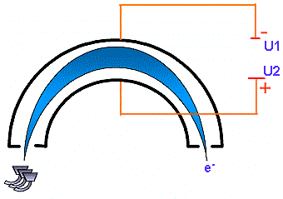
Analyseur hémisphérique
Une fois dans le vide les électrons sont analysés pour déterminer leur énergie de liaison, Eb.
L’analyseur se compose de 2 électrodes hémisphériques de potentiels différents.
Les électrons sont collectés et comptés en fonction de leurs énergies cinétiques.
On en déduit Eb :
ESCA
Eb = hv - Ec
CEPPI Alexandre - RODDE Adrien
8

Slide 9
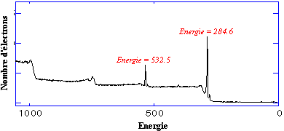
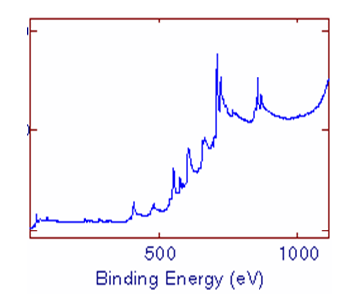
Spectre obtenu
Les spectres des photoélectrons sont représentés directement en énergie de liaison et l’identification des éléments présents en surface du matériau est effectuée à partir des pics photoélectriques qui apparaissent sur le spectre.
ESCA
Pics photoélectriques
CEPPI Alexandre - RODDE Adrien
9

Slide 10
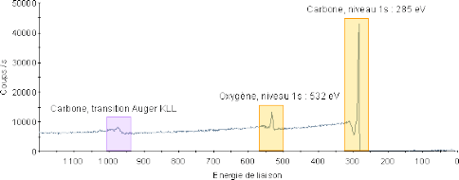
Exemples
Spectre XPS général d’un échantillon de carbone oxydé
Ce spectre général présente 3 pics de natures différentes :
2 pics de cœur Carbone 1s et Oxygène 1s
1 transition Auger KLL du Carbone
ESCA
CEPPI Alexandre - RODDE Adrien
10

Slide 11
Exploitation des résultats
Étude qualitative :
On peut donc déterminer la nature chimique des atomes présents en
surface du matériau analysé.
Énergie de liaison de chaque pic Type d’atome
Étude quantitative ou semi quantitative :
Cette méthode consiste à compter les électrons émis par les différents
constituants du matériau. Pourcentages atomiques pour chacun des
constituants.
Les liaisons chimiques :
La modélisation des résultats permet de définir le type de liaisons
inter atomiques.
ESCA
CEPPI Alexandre - RODDE Adrien
11

Slide 12
Conclusion
L’ESCA est une méthode d’analyse élémentaire
Identification d’un atome grâce au spectre des énergies de liaison des électrons de cœur
L’ESCA est une méthode d’analyse de surface
Caractérisation de petites surfaces (qq. μm de côté et qq. mm Ultra surface)
ESCA
CEPPI Alexandre - RODDE Adrien
12

Slide 13
Interrelations
Microscope électronique à balayage (MEB)
Microscope Électronique à Transmission (MET)
Infrarouge
ESCA
CEPPI Alexandre - RODDE Adrien
13

Slide 14
Lexique
English
Chemical analysis
Electron spectroscopy for chemical analysis
X-Ray photoelectron spectrometry (XPS)
Français
Analyse chimique
Spectroscopie d'électron pour l'analyse chimique
Spectrométrie photo électronique X
ESCA
CEPPI Alexandre - RODDE Adrien

Slide 15
Sources
http://www.biophyresearch.com/esca.htm
Principe et fonctionnement
http://www.lasurface.com/xps/index.php
Information sur XPS.
http://www.sgm.univ-savoie.fr/LP/Caraterisations-matériaux.html
Présentation de DECIMA & JIMENEZ (2003/2004)
Présentation de RIVIER.Cedric--DUC.Anthony (2005/2006)
Présentation de CHARROIN Julien - SENG Kes Albert (2013-2014)
ESCA
CEPPI Alexandre - RODDE Adrien
15

